Slide 1
Unidad 1: Sistemas de almacenamiento de Información
Unidad 1:
Almacenamiento de la
Información

Slide 2
Unidad 1: Sistemas de almacenamiento de Información
Unidad 1:
Almacenamiento de información
Objetivos
- Analizar los sistemas lógicos de almacenamiento y sus funciones
- Identificar los tipos de bases de datos según el modelo de datos utilizado.
- Identificar los tipos de bases de datos según la ubicación de la información
Valorar la utilidad de un sistema gestor de base de dato
Describir la función de cada elemento de un sistema gestor de bases de datos
- Clasificar los sistemas gestores de bases de datos.

Slide 3
Unidad 1: Sistemas de almacenamiento de Información
Unidad 1:
Almacenamiento de Información
- Introducción
- Ficheros.
- Base de Datos.
- SGBD. Funciones, componentes y tipos
- BD centralizadas y BD distribuidas

Slide 4
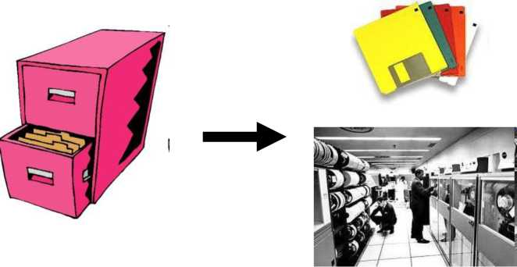
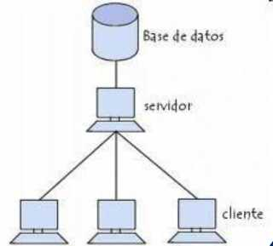

Unidad 1: Sistemas de almacenamiento de Información
Sistemas lógicos de almacenamiento
• Necesidad de manejar gran cantidad de datos de una forma fácil, rápida y sencilla
Imprescindible para la toma de decisiones
Necesidad de gestionar los datos

Slide 5





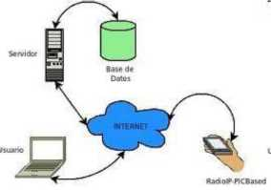
Unidad 1: Sistemas de almacenamiento de Información
Sistemas lógicos de almacenamiento
Evolución de los sistemas de almacenamiento
- Fichero manual
- Sistema de Ficheros
- Sistema de BD

Slide 6
Unidad 1: Sistemas de almacenamiento de Información
Sistemas lógicos de almacenamiento
Evolución de los sistemas de almacenamiento
- Fichero manual: conjunto de carpetas etiquetadas cuyo contenido estaba relacionado y se guardaban en un armario o archivador.
- Sistema de Ficheros: Los datos necesarios se guardaban en ficheros en
el ordenador y las aplicaciones accedían a ellos para obtener los informes que se solicitaban de cara a la toma de decisiones en la empresa
- Sistema de BD : Una base de datos es un conjunto de datos relacionados
entre sí, organizados y estructurados, con información referente a algo. Cualquier cambio en la estructura de los datos no afectará a los programas de aplicación que los utilicen. La información es tratado utilizando los SGBD

Slide 7
Unidad 1: Sistemas de almacenamiento de Información
Ficheros / Archivos

Slide 8
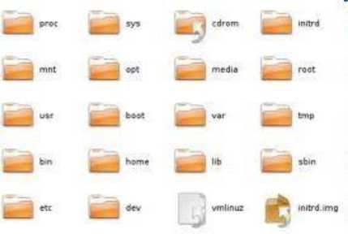
Unidad 1: Sistemas de almacenamiento de Información
Ficheros / Archivos
Conceptos
- ¿Qué son? :Conjunto de información relacionada con respecto a un mismo aspecto y que se guarda en dispositivos de almacenamiento masivo (memoria secundaria: discos duros, lápiz usb,....)
Ej. Ficheros de nuestro disco duro.

Slide 9
Unidad 1: Sistemas de almacenamiento de Información
Ficheros / Archivos
Conceptos: DATOS , CAMPO, REGISTRO, FICHERO
FICHERO DE CLIENTES
DM | NOMBRE | .APELLIDOS | DIRECCION | TELEFONO
73564765M | Javier | Barquín Arce | C/ Alta. 234 | 918342156
5655S765W | Luis | Gómez de Miguel | Avda. de Castilla, 2A | 956235567
13874521M | María Belén | Márquez Ruiz | C floranes. 2 | 568732212
75675317R | Carmen | Rodríguez Mata | Paseo Pereda. 123 | 942665544

Slide 10
Unidad 1: Sistemas de almacenamiento de Información
Ficheros / Archivos
Conceptos
Datos: información que necesitamos almacenar
Ej: los datos personales de los clientes de una empresa, sin tratar.
Campo: Es un carácter o conjunto de caracteres que tiene significado
específico. Se utiliza para definir y guardar datos. Es la mínima unidad de información creada con sentido en sí misma.
Ej: Definiríamos un campo para guardar el nombre, en otro campo para el teléfono, etc.

Slide 11
Unidad 1: Sistemas de almacenamiento de Información
Ficheros / Archivos
Conceptos
Registro: (Registro Lógico) Es un conjunto de campos lógicamente relacionados que describen una persona, lugar o cosa. Es también la unidad de tratamiento de los ficheros de datos.
Ej: Un registro lo formarían todos los datos/campos relativos a un cliente: su nombre, sus apellidos, su teléfono y su dirección.
Fichero: Es un conjunto de registros relacionados.
Ej: El fichero estaría formado por los datos de todos los clientes del taller.

Slide 12
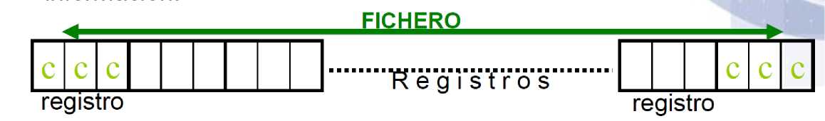
Unidad 1: Sistemas de almacenamiento de Información
Ficheros / Archivos
Conceptos
Registro Físico o bloque: La cantidad de información que es transferida entre el soporte en el que se almacena el fichero, y la memoria principal del ordenador, en una sola operación de lectura/grabación; ya que es imposible tener todo el fichero en la memoria por su tamaño para procesarlo

Slide 13
Unidad 1: Sistemas de almacenamiento de Información
Ficheros:
Operaciones a realizar sobre ficheros
Las operaciones a realizar sobre un archivo o fichero:
- Abrir (open). Prepara el fichero para su proceso.
- Cerrar (close). Cierra el fichero impidiendo su proceso inmediato.
- Leer (read). Obtiene información del fichero.
- Escribir (write). Graba información en el fichero.
- Posicionarse (seek). Coloca el puntero de lectura en una posición
concreta del mismo (no se puede realizar en todos los tipos de ficheros).
- Fin de fichero (eof). Indica si hemos llegado al final del fichero.

Slide 14


Unidad 1: Sistemas de almacenamiento de Información
Ficheros:
Operaciones a realizar sobre ficheros
open
leer
Campo1 | Campo2 |  | Campo n
EOF ( End Of File)
►
►
Registro 1
Registro 2
Registro n
►

Slide 15
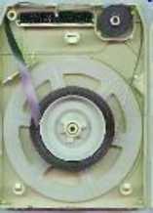
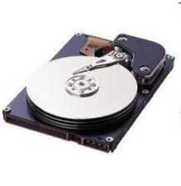
Unidad 1: Sistemas de almacenamiento de Información
Ficheros
Clasificación de los dispositivos físicos
Los dispositivos físicos/soportes de información, según la forma de acceder a la información:
- Dispositivos secuenciales: la información se guarda en posiciones consecutivas, de forma que para acceder a un dato hay que recorrer los datos anteriores.
Ej. la cinta magnética
- Dispositivos direccionables: permiten el acceso directo a los datos.
ej. disco duro.

Slide 16
Unidad 1: Sistemas de almacenamiento de Información
Ficheros
Clasificación según acceso al registro
Acceso a un registro de un fichero: procedimiento que se
utiliza para seleccionarlo y está ligado al tipo de soporte donde esta la información
Forma de acceso a los registros:
- Secuencial
- Acceso directo o aleatorio
- Indexados
- Dinámico

Slide 17
Unidad 1: Sistemas de almacenamiento de Información
Ficheros
Clasificación según acceso al registro
Forma de acceso a los registros :
TIPO ACCESO | COMO SE HACE | TIPO DISPOSITIVO
Secuencial | los registros se leen uno detrás de otro desde el principio del fichero hasta localizar el registro buscado o hasta el final del fichero. | Secuenciales Direccionables
acceso directo o aleatorio | se accede a un registro sin tener que leer los anteriores, accediendo directamente a él mediante su clave. | Direccionables

Slide 18
Unidad 1: Sistemas de almacenamiento de Información
Ficheros
Clasificación según acceso al registro
Forma de acceso a los registros :
TIPO ACCESO | COMO SE HACE | TIPO DISPOSITIVO
Indexados | consultamos previamente de forma secuencial en una tabla que contiene la clave más alta y la dirección de comienzo de cada bloque de registros. Una vez localizado se utiliza el acceso directo a ese bloque de registros y, dentro del bloque, la lectura secuencial hasta localizarle. | Direccionables
Dinámico | permite el acceso directo o por índice a un registro y a partir de ese se accede a los demás de forma secuencial. | Direccionables

Slide 19
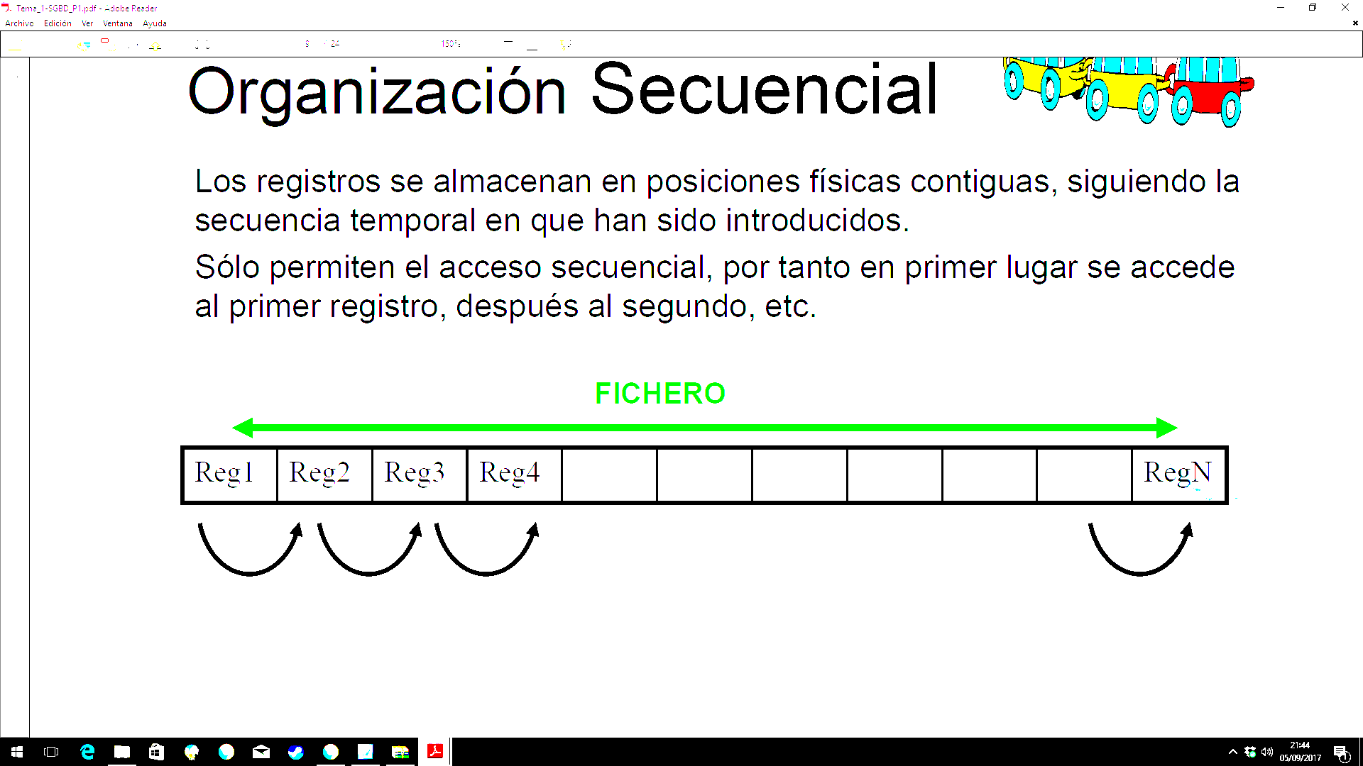
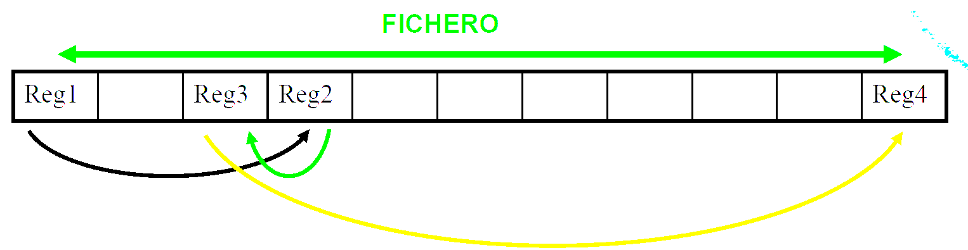
Unidad 1: Sistemas de almacenamiento de Información
Ficheros
Organización.....
-Secuencial
FICHERO
- Relativa
FICHERO

Slide 20
Unidad 1: Sistemas de almacenamiento de Información
Ficheros
Organización Secuencia!
Ventajas:
- Rapidez en el acceso a un bloque de registros contiguos
- No se desperdicia espacio en el dispositivo de almacenamiento porque no hay
huecos
- No es necesario realizar operaciones de compactación del archivo para
corregir los huecos entre registros, al no existir los mismos
- Se pueden utilizar cualquier tipo de registros: de longitud fija, variable o
indefinida.

Slide 21
Unidad 1: Sistemas de almacenamiento de Información
Ficheros
Organización Secuencia!
Desventajas:
- Para realizar una consulta hay que crear un proceso en el que se compare el valor del
campo que se pretende localizar con el valor del mismo campo correspondiente a cada registro leído del fichero. El proceso puede ser lento.
- Para acceder al registro n hay que recorrer los n-1 registros anteriores. El acceso es secuencial.
- La adición de registros se realiza a continuación del último registro ya existente. No se
pueden insertar nuevos registros.
No se pueden eliminar registros. Para eliminar un registro se marca de modo que no se muestre, pero el registro existe y ocupa espacio en el dispositivo del almacenamiento. (borrado lógico)
- Para mantener ordenado y compactado el fichero, hay que crear un fichero nuevo a
partir del existente.

Slide 22
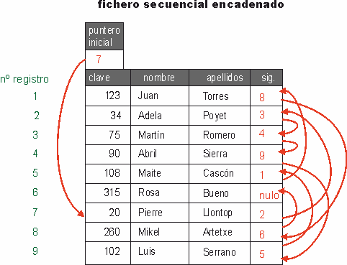
Unidad 1: Sistemas de almacenamiento de Información
Ficheros
Organización Secuencia! Encadenada
puntero
inicial
clave
apellidos sig
SOPORTE
DIRECCIONABLE

Slide 23
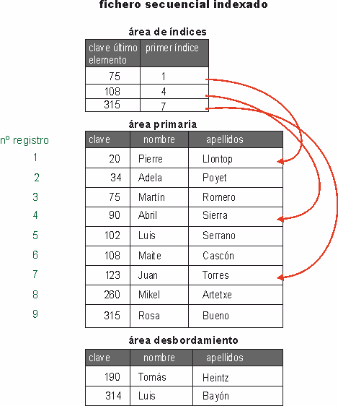
Unidad 1: Sistemas de almacenamiento de Información
Ficheros
Organización Secuencial Indexada
Bloque
Bloque
Bloque

Slide 24
Unidad 1: Sistemas de almacenamiento de Información
Ficheros
Organización Relativa
Organización Relativa. Tipos
- Relativa Directa: se emplean claves numéricas, las posiciones físicas de almacenamiento coinciden con el valor de la clave.
- Relativa Aleatoria: emplean clave alfanumérica o bien numérica pero que se debe transformar, mediante algún tipo de algoritmo, obteniéndose un valor numérico entero que facilite la correspondencia directa entre la clave y la dirección de memoria.

Slide 25
Unidad 1: Sistemas de almacenamiento de Información
Ficheros
inconvenientes respecto a los DATOS
Ejemplo de un fichero
Nss | Nombre | Puesto | Salario | email
111 | Juan Perez | Jefe de Area | 3000 | juanp@ecn.es
111 | Juan Perez | Jefe de Area | 3000 | jefe2@ecn.es
222 | Jose Sanchez | Administrativo | 1500 | jsanchez@ecn.es
333 | Ana Diaz | Administrativo | 1500 | adiaz@ecn.es
333 | Ana Diaz | Administrativo | 1500 | ana32@gmail.com
… | … | … | … | …

